Slide 1



Le Watermarking
Sécurité Informatique
Par : Azzouni Nazih & Garidi Imene
1CS | Section B | Groupe 07
Notes:
Watermaking …

Slide 2

Sommaire
Introduction
Définition
Historique
Etude Générale
Technique / Attaque / Application
Conclusion

Slide 3
INTRODUCTION

Slide 4
Introduction
21siècle : développement d’internet, des produis digitaux, des produits de stockage …
L’ère de la technique digitale : information informatisée avant sa publication !
Problème de copyright : état d’utilisation sans permis (vol, piratage et partage …) ➔ frais et pertes majeurs pour les entreprise / l’état (85 millions de $)
Méthodes de protection des droits d’auteur ➔ WATERMARKING

Slide 5
DEFINITION

Slide 6
Définition
Le tatouage numérique (Digital Watermark / filigrane numérique ) : une technique permettant d'ajouter des informations de copyright à un fichier ou signal audio, vidéo, une image …
Le message inclus dans le signal hôte, généralement appelé marque / message : est un ensemble de bits 0 | 1 dont le contenu dépend de l'application.
La marque peut être le nom ou un identifiant du créateur, du propriétaire, de l'acheteur ou encore une forme de signature décrivant le signal hôte.
Notes:
Ou autre message de vérification ;.. Ou tt autre doc numérique … Le nom de cette technique provient du marquage des documents papier et des billets

Slide 7


Définition
Le tatouage d’images est une technique issue d’un art appelé : la stéganographie.
La stéganographie est l’art de la dissimulation ➔ cacher un message (le message primaire) dans un autre (le message secondaire)
Différente de la cryptographie : l’art du secret !
Le jardin et le coffre fort …
Notes:
La stéganographie est l'art de la dissimulation : son objet est de faire passer inaperçu un message dans un autre message. Elle se distingue de la cryptographie, « art du secret », qui cherche rendre un message inintelligible à autre que qui-de-droit. Pour prendre une métaphore, la stéganographie consisterait à enterrer son argent dans son jardin là où la cryptographie consisterait à l'enfermer dans un coffre-fort — cela dit, rien n'empêche de combiner les deux techniques, de même que l'on peut enterrer un coffre dans son jardin.

Slide 8
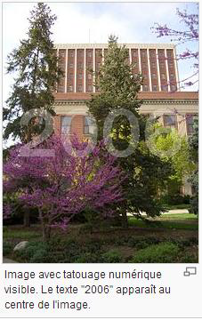
Définition
Exemple :

Slide 9
HISTORIQUE

Slide 10
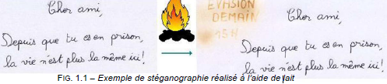
Historique
L’apparition de la stéganographie est très ancienne, elle remonte à l’antiquité (les grecs …)
Au cours de l’histoire, les techniques ont évoluées sans cesse
Par exemple ➔ les encres sympatriques, qui fut la méthode la plus utilisée au cours des siècles.
En 1992 : voir les premières apparitions commerciales du Watermarking
Notes:
On écrit, au milieu des textes écrits à l’encre, un message à l’aide de jus de citron / du lait
Il est invisible à l’oeil, mais une simple flamme, ou un bain dans un réactif chimique, révèle le message

Slide 11
ETUDE GENERALE

Slide 12
Etude Générale
Il existe plusieurs formes de l’information : une séquence de binaire aléatoire, une petite image…
Selon la visibilité de la marque, on peut classifier le tatouage en deux types : imperceptible et perceptible
➔ Tatouage imperceptible : Dans ce type, on n’observe pas l’existence de la marque et l’image a la qualité commerciale.
➔ Tatouage perceptible : Dans ce type de tatouage, on peut bien observer la marque sur l’image, qui ne possède pas la qualité commerciale

Slide 13

Etude Générale
Champs d’utilisation :
  Protection du copyright (droits d’auteur) : exemple de l’application commerciale Digimarc,
  Protection de copie : d’interdire la copie illégale en utilisant une machine qui s’installe le détecteur de marque (billets d’argents ….)
  Authenticité : détecter la
  Falsification / faux d’usage …
  Cache de données et marquage d’image : pour transférer en secret des informations, on peut les cacher sous une image; utilisé au Viet Nam afin de transférer des sujets d’un exercice du ministère d’éducation à des bureaux d’éducation

Slide 14
Etude Générale
Exigences sur le tatouage :
  Invisibilité : pour ne pas nuire à sa qualité commerciale
  Robustesse : fait face aux attaques
  Capacité de transfert des informations
  ➔ Contradiction entre Invisibilité et Robustesse (augmenter le nombre d’info cachés diminue la visibilité de l’image; cacher une partie insignifiante : risque d’attaque plus grand)

Slide 15
TECHNIQUE /ATTAQUE / APPLICATION

Slide 16
Technique / Attaque
Technique : domaine spatial et domaine spectral. ➔ Les techniques purement spatiales résistent mal à certaines attaques comme le zoom et le recadrage ➔ Les techniques opérant dans le domaine des fréquences et le domaine mixte résistent bien à ce type d'attaques.
Attaques : passives et actives.
➔ Les premières visent simplement à déceler la présence d'un tatouage invisible caché dans l'image. ➔ Les secondes attaques cherchent à éliminer cette marque.
Notes:
Il existe différentes méthodes d'insertion de la marque, on distingue généralement celles travaillant dans le …
Nous n’annlons pas détaller pr ne pas vs ennuyer
Ces deux attaques ont des buts différents. L'attaque passive s'applique davantage à la stéganographie, on cherche à déterminer si une image contient un message ou pas. L'attaque active est, en général, malveillante et vise à supprimer d'un média le tatouage (copyright, fingerprint) afin de pouvoir l'utiliser sans autorisation préalable de l'auteur par exemple

Slide 17
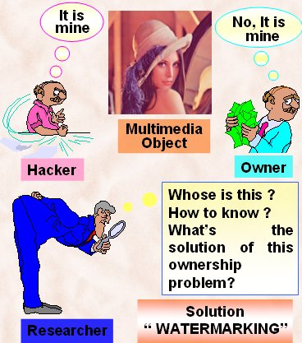
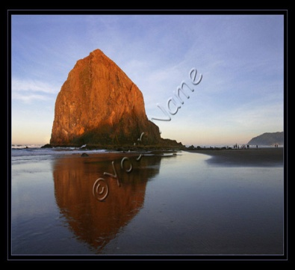
Application
Applications :

Slide 18


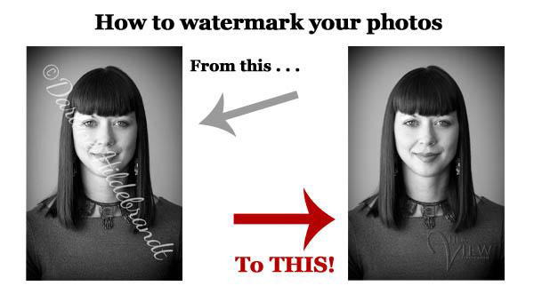
Application
Logiciels utilisés : Matlab (pros), Adobe Photoshop, MS Paint ect …
Logiciels d’attaques : tutorial à suivre !

Slide 19
CONCLUSION

Slide 20
Conclusion
La méthode de tatouage dans le domaine transformé est très utilisée. Par rapport le domaine spatial, des algorithmes utilise ce domaine ont plusieurs caractéristiques
Cependant, dans les années récents, il n’y pas beaucoup d’activité de recherche concernant ce domaine
La meilleure protection est l’utilisateur !

Slide 21
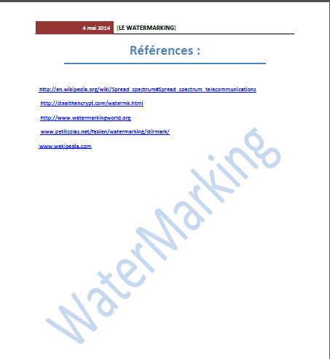
Références

Slide 22
Questions ?

